Slide 1
Programme d’accompagnement régional en faveur de la prévention des déchets ménagers RETOUR SUR UNE ANNÉE DE RENCONTRES
Visio conférence depuis le siège de Région à Lille
Mardi 11 avril 2023 10h – 12h

Slide 2
Bienvenue
Déchets ménagers :
Avez-vous décidé pour 2025 ?
PLPDMA
TI
Tri à la source Biodéchets

Slide 3
Madame Aurore COLSON Conseillère Régionale Déléguée à l’Economie Circulaire

Slide 4
La prévention des déchets ménagers et assimilés, une priorité du Volet Déchets du SRADDET La Région souhaite poursuivre l’accompagnement des collectivités en faveur de la prévention des DMA

Slide 5
Remerciements
L'ensemble des intervenants des collectivités et des organismes institutionnels qui ont partagé leurs connaissances et leurs expériences sur ces sujets
Les collectivités qui, en accueillant ces ateliers, ont permis d’être au plus près de vous
SMDO
Communauté d'Agglomération du Cambrésis
Communauté d'Agglomération du Pays de Saint Omer
SIRTOM du Laonnois
VALOR'AISNE
Communauté d'Agglomération du Beauvaisis
SMAV 62
Communauté de Communes de l'Aire Cantillienne
Les partenaires et acteurs qui ont présenté leurs actions lors de visites techniques
Les Recyclettes et Amiens Métropole
La Cartonnerie GONDARDENNES à Wardrecques avec la CAPSO
La Communauté de Communes de l'Aire Cantillienne
Le SYMEVAD

Slide 6
Programme d’accompagnement régional en faveur de la prévention des déchets ménagers Jean-Michel FOUQUET Agence Hauts-de-France 2020 - 2040
LILLE
Mardi 11 avril 2022

Slide 7
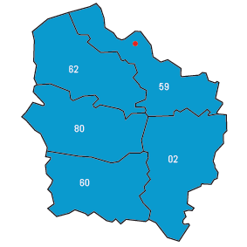
Un programme d’accompagnement qui a été défini en fonction de vos attentes et de vos besoins
Une séquence de 5 ateliers territoriaux
Présentation des points clés des 3 thématiques,
Recueil des attentes des participants pour préciser les sujets qu’ils souhaitent traiter lors des ateliers
82 participants
Le 17 mai - CA Cambrésis à Cambrai (59)
Le 18 mai - Siège Région à Amiens (80)
Le 7 juin - Valor’Aisne à Laon (02)
Le 13 juin - SMDO à Villers Saint Paul (60)
Le 17 juin - CAPSO à Saint Omer (62)
Notes:
Plusieurs séquences
Visio de lancement
5 ateliers territoriaux
12 ateliers thématiques
Cette visioconférence finale

Slide 8
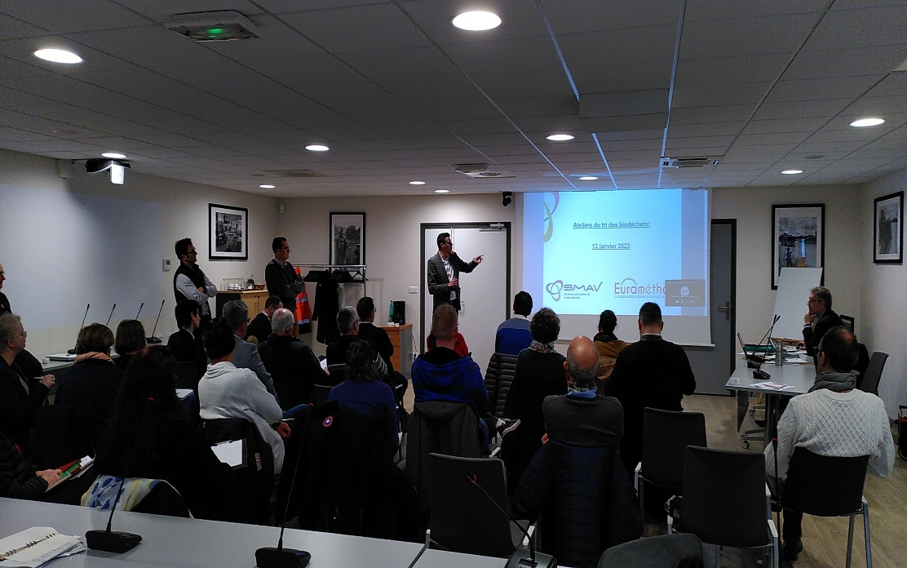
Un programme d’accompagnement construit autour 12 ateliers thématiques
Pour chaque thématique, ce sont :
Des éléments de cadrage réglementaires ou techniques
Des partages d’expériences
Des témoignages inspirants
Des conseils
… mais aussi des moments d’échanges
entre techniciens, élus et représentants
des bureaux d’études
380 participants
Notes:
L’objectif de cet accompagnement :
Vous aider dans vos décisions et vos choix de développer ces programmes en faveur de la prévention des DMA

Slide 9
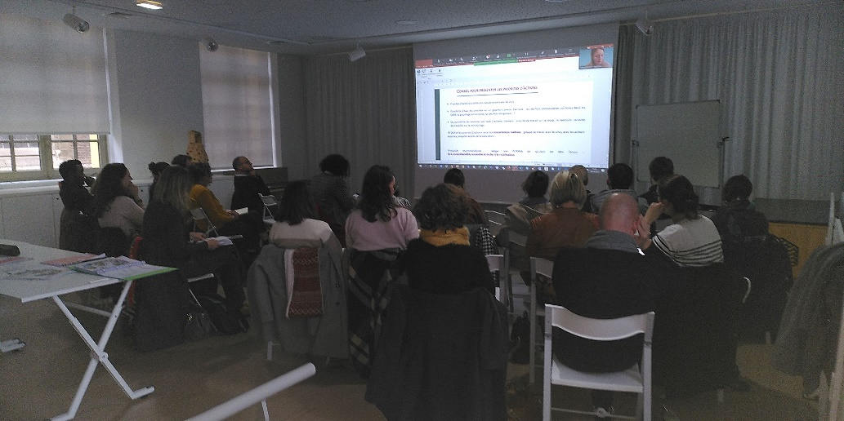
4 ateliers thématiques PLPDMA
Les étapes incontournables d’un PLPDMA
Communauté d’Agglomération de Cambrai 15 novembre 2022
PLPDMA et enjeux de l’économie circulaire
Communauté d’Agglomération du Pays de Saint Omer 1er décembre 2022
Les leviers pour un PLPDMA dynamique et efficace
SIRTOM du Laonnois 15 décembre 2023
Articulation des PLPDMA avec l’ensemble
des démarches territoriales
Communauté d’Agglomération du Beauvaisis
28 février 2023
Notes:
L’organisation des ateliers s’appuyait sur un programme progressif établit ne fonction des besoins exprimés lors de 5 ateliers transversaux

Slide 10
4 Ateliers Tarification Incitative
Besoins organisationnels du déploiement de la TI
Région Hauts-de-France – Amiens 6 octobre 2022
Impacts de la tarification incitative sur les performances de collecte
SIRTOM du Laonnois – 15 décembre 2022
La TI par l’exemple : retours d’expérience
SMAV 62 – 12 janvier 2023
Des outils complémentaires à la TI pour réduire
et mieux valoriser les DMA
Communauté d’Agglomération du Beauvaisis – 28 février 2023

Slide 11
4 ateliers tri des biodéchets
Enjeux réglementaire, pré-collecte et collecte 1/2
Région Hauts-de-France Amiens 6 octobre 2022
Enjeux réglementaire, pré-collecte et collecte 2/2
Communauté d’Agglomération du Pays de Saint Omer 1er décembre 2022
Les indispensables de la réussite et opportunités locales de collecte et traitement des biodéchets
SMAV 62 12 janvier 2023
Mise en place du tri à la source des biodéchets
Communauté de Commune de l’Aire Cantilienne 2 février 2023

Slide 12
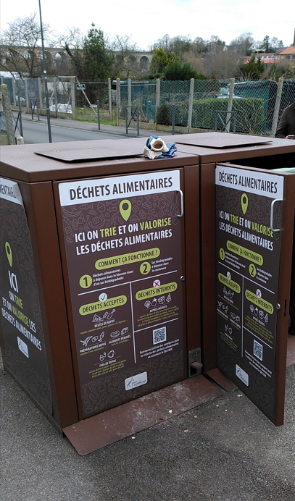
4 visites techniques
Compostage partagé dans un quartier d’Amiens
Avec Amiens Métropole et les Recyclettes
Boucle locale d’économie circulaire autour du recyclage
des cartons et papiers
Avec la CAPSO visite de la cartonnerie Gondardennes à
Wardrecques
Collecte de biodéchets en PAV et un exemple de compost
partagé dans une résidence
Avec la Communauté de Commune de l’Aire Cantilienne
Journée à thème sur les outils de communication
et de sensibilisation au service de la prévention des DMA
Avec le SYMEVAD
Notes:
Il y a eu également de nombreux échanges téléphoniques ou par mails avec Sébastien Desplanques de V2R ou Sylvie Perrain de OIKEO sur des demandes d’avis ou des questionnements techniques autour des projets portés

Slide 13
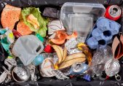
Avec la plateforme Géo2france comme outil de liaison
107 inscrits dans le groupe Prévention des déchets
pour 81 EPCI à compétence déchets
La mise à disposition des présentations faites
lors des ateliers et de documentations
L’information sur les évènements et des actualités
Ce groupe de partage a vocation à perdurer

Slide 14
Retour sur le questionnaire en ligne
Des suggestions
Donner du temps d'échanges entre techniciens
Permettre le réseautage…
Diversifier les thématiques
Faciliter l’accès aux comptes rendus sur Géo 2 France
Des alertes mail pour les réunions ou de nouvelles informations
Des attentes en matière d’échanges entre techniciens et élus des collectivités en charge des DMA
Des attentes ou propositions
La communication autour de la question de la prévention des déchets
Sur les réglementations, les retours d’expériences
Pouvoir comparer les performances des territoires et repérer les leviers d’amélioration
L’élaboration de plans d’actions
La création d’un groupe de travail entre animateurs sur les PLPDMA
La question du gaspillage alimentaire, l’éco-exemplarité, le compostage partagé…
Le règlement de collecte, la redevance spéciale
De nombreux sujets à investiguer ou qui demandent plus de réflexion ou d’information

Slide 15
Poursuite de l’animation prévention des DMA
William GLORIE Agence Hauts-de-France 2020 - 2040

Slide 16
Animation en faveur de la prévention des déchets ménagers
Assurer la continuité de la dynamique créée par le programme d’accompagnement régional (Géo 2 France)
Continuer à apporter des informations, des témoignages, des retours d’expériences, des bonnes pratiques, au fil de l’eau et/ou à l’occasion de rencontres, de visites, d’événements
Travailler collectivement de façon opérationnelle sur des sujets concrets
Faciliter les échanges directs entre les partenaires
Favoriser les échanges entre les différentes dynamiques territoriales (PCAET, PAT, REGAL)

Slide 17
QUESTIONS/RÉPONSES

Slide 18
Synthèse des enseignements des ateliers
Sylvie PERRAIN
Oikéo
Sébastien DESPLANQUES
V2R
18

Slide 19
Elaboration et mise en œuvre d’un Programme Local de Prévention des Déchets Ménagers et Assimilés
Sylvie PERRAIN
Oikéo

Slide 20
Atelier 1 : L’élaboration du PLPDMA
Etre compréhensible, accessible et inciter à la mobilisation.
Le PLPDMA et la prévention des déchets concerne tous les acteurs du territoire
Feuille de route pour 6 ans à budgéter qui engage la collectivité (élus, services)
Définir des indicateurs de réalisation et de résultat facilement quantifiables)
Rédiger son PLPDMA,
Solène DAUSSY, Austral (V2R)
Dynamiser ses actions de prévention dès l’élaboration
Sylvie PERRAIN, Oikéo
Constituer une Commission de Consultation d’Elaboration et de Suivi Elargie
Co-construire les actions avec les acteurs qui vont y contribuer par une concertation en interne et en externe très ouverte.
Restituer régulièrement la prise en compte des propositions et la suite qui leur est donnée.
Profiter de la consultation du public pour sensibiliser et promouvoir les actions définies
En Régie ?
Adeline CAMBAY,
CC du Pays du Coquelicot
Les + : autonomie, garantie de suivi des actions, moindre coût, bonne connaissance du territoire
Les - : chronophage, prise de recul plus difficile, risque de subordination limitante pour les demandes de moyens financiers et humains à mettre en oeuvre
Les + : une méthodologie améliorée au fil des missions par le prestataire, la neutralité de l’animation, du benchmark pour les actions
Les - : nécessité d’appropriation du diagnostic, des méthodes d’animation et d’organisation, coût.
Avec une AMO ?, Maximilien LEBLED,
CA du Beauvaisis
PLDMA en cours,
Julie CHAMPION,
CA de Valenciennes
Pouvoir s’appuyer sur des élus engagés (6 à Valenciennes métropole).
Forte mobilisation des acteurs du territoire, budget défini sur la durée du PLPDMA
Limiter le nombre d’actions, 7 axes: biodéchets, Gaspillage alimentaire, prolongation de la durée de vie des objets, exemplarité, accompagner les familles et commerçants, les gros producteurs, actions transversales (appel à projet permanent, communication…)

Slide 21
Atelier 2 : Le PLPDMA et l’économie circulaire
Economie Circulaire et Territoire Engagé Transition Ecologique,
Moïse LEFRANC, ADEME
La prévention des déchets implique l’ensemble des acteurs du territoire et au-delà (fournisseurs hors territoire) en participant à l’économie circulaire et plus largement de la transition écologique du territoire avec la création d’emplois et au développement économique locaux.
Le label TETE propose le référentiel EC qui aide à porter, partager et suivre les actions réalisées.
L’EIT : mise en place de nouveaux modes de coopération et à la mise en œuvre de synergies interacteurs.
Les valeurs de l’EIT : Confiance - Coopération - Mutualisation - Expérimentation - Essaimage
Les missions de l’EIT : Optimiser le potentiel du territoire, favoriser l’économie de proximité, construire des relations durables entre les acteurs
Des outils : ACTIF, un outil de cartographie, qui permet de rassembler, de géolocaliser et de croiser votre offre et votre demande.
Déploiement de l’Ecologie Industrielle et Territoriale
Yvelin BISIAUX, Pôle Synéo
Les objectifs : résilience des approvisionnements, optimiser la gestion des ressources, préserver des activités en respectant l’environnement, compétitivité de nos entreprises, diminuer la consommation de carbone
Exemple de mission : Un dispositif d’accompagnement des PMEs soutenu par la Région Hauts-de-France (FEDER REACT-EU)
Accompagner les territoires pour l’EC,
Moïse VOUTERS, TEAMS2
S’appuyer sur le Plan National de Prévention des déchets 2022-2027
S’inspirer d’initiatives identifiées disponibles sur https://www.prevention-dechets.gouv.fr/sinformer/agir-faveur-prevention-dechets : lutte contre le gaspillage alimentaire, prolongation de la vie des objets (indice de réparabilité…); Promotion du vrac, économie de la fonctionnalité…
Autres volets de l’économie circulaire
Sylvie PERRAIN, Oikéo

Slide 22
Atelier 3 : Le PLPDMA, clés d’optimisation et de suivi
Projet 2022-2026 : axe d’amélioration : plus de participation pour l’élaboration (groupes de travail, boîte à idée)
Les axes prioritaires : Eco-exemplarité des collectivités ; Développer et intensifier la gestion de proximité ; des biodéchets (déchets verts et de cuisine, …) ; Encourager la consommation responsable (dont réduction du gaspillage alimentaire, réemploi, achats responsables, …) ; Utiliser les instruments économiques pour favoriser la prévention des déchets
Des indicateurs de divers ordres : financiers (budget); techniques et de performance (kg/an/hab, %); de réalisation (nombre de dotations, de passages en recyclerie, de prêts de gobelets réutilisables…
La Prévention des déchets, RETEX,
Jonathan ROETTGER,
SIRTOM du LAONNOIS
Clé de la dynamique du projet, la gouvernance :
Comité de direction et bureau syndical : (ré) orientation et portage en interne
CCES : repérage des bonnes volontés pour le groupe de travail et retour terrain
Groupes de travail : conception des actions et portage des actions
Clé de promotion des actions : une communication « 100% ressources » plutôt que « zéro déchets ». Une stratégie « story telling » avec un magazine annuel pour : Favoriser les synergies entre les acteurs et mettre en scène la mobilisation; Relancer l’intérêt des relais d’opinion;; Cultiver le sentiment d’appartenance à un territoire exemplaire.
Gouvernance et communication
Arnaud BLONDEL, SMAV
Outils et méthodes de mise en œuvre du PLPDMA
Sylvie PERRAIN, Oikéo
Des enquêtes
Un fichier qualifié des acteurs du territoire
Un planning
Un tableau de suivi des indicateurs
Des outils d’animation d’intelligence collective pour le passage à l’acte.

Slide 23
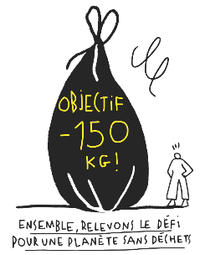
Atelier 4 : Le PLPDMA et les autres démarches territoriales
Déchèterie-ressourcerie Crèvecœur Le Grand Arnaud BARON,
CA Beauvaisis
Les + de la gestion en régie : Limitation de l’impact carbone (un seul site), autofinancement de la moitié des postes, optimisation de la compétence des valoristes (intervenant en déchèterie et en ressourcerie) d’où optimisation de taux de réemploi et de valorisation (80%)
Exemple concret de prévention des déchets pour la sensibilisation
Les + d’un partenariat avec une structure de l’Economie Sociale et Solidaire : contribution au volet social et économique de la collectivité, à l'éducation populaire (initier, expérimenter et diffuser des comportements plus économes et plus autonomes prenant mieux en compte des écosystèmes.)
Sensibilisation élargie à la transition énergétique (Beauvélo, relais info énergie…)
2019-2023 vers la Ressourcerie Citoyenne, le Tiers-Lieu, favoriser l’action locale
Visibilité nationale (réseau des ressourceries)
Partenariat avec une recyclerie
Clémentine HEUILLARD,
Les ateliers de la Bergerette
La prévention des déchets à la CUD
Géraldine BIRE,
Communauté Urbaine de Dunkerque
Gouvernance commune pour l’articulation entre les programmes et plans
(PCAET, PLPDMA) avec des groupes de travail et des outils communs (indicateurs)
Label Territoire Engagé Transition Ecologique (Cit’ergie et Economie Circulaire)
Label Ville Durable et Innovante, Territoire Zéro pollution plastique
Programme Eco gagnant et « objectif -150 kg ! » sur 1 an (expo, ateliers…)
Pas de nécessité d’avoir la compétence déchets pour engager des actions de prévention
Projet Alimentaire Territorial : une autre approche de la prévention : alimentation, santé, justice social, territorialité, éducation; d’autres sources d’accompagnement : France Relance, PNA territoires en action, des outils dédiés : Camionnette d’éducation alimentaire itinérante « le PAT’lin » (foodtruck)...
TETE et PCAET : actions d’économie circulaire : travail en partenariat avec les entreprises, les associations et TRINOVAL
Mutualisation portée par le Pôle métropolitain du Grand amiénois.
PAT (REGAL), PCAET (EC) à la CC2SO
Mélanie BUCAILLE et Isaüra FERETZ , Communauté de Commune Somme Sud Ouest

Slide 24
La tarification incitative
Sébastien DESPLANQUES
V2R

Slide 25
Atelier 1 : Tarification Incitative Pré-collecte et collecte
Beaucoup d’objectifs réglementaires s’expliquent par l’importance des enjeux environnementaux aujourd’hui
Rappel de la hiérarchisation du traitement des déchets : Prévenir, Réemployer, Valoriser la matière, Valoriser l’énergie et Enfouir
Il faut appréhender tous les projets de manière globale. La TI est un outil parmi d’autres, il faut l’utiliser à bon escient et créer un cadre favorable à sa mise en place.
Enjeux du déploiement de la TI
Agnès JACQUES, ADEME
Présentation des indispensables pour la mise en place de la REOMI : un portage politique fort, une communication simple et claire, une phase de facturation à blanc, un fichier des redevables fiable.
Entre 2010 et 2021, une réduction de la production des OMr de l’ordre de 30% et un passage de la collecte des OMr à tous les 15 jours.
La tarification est un outil qui s’adapte et performe dans le temps
Retour d’expériences Audrey VONFELD– CC du Pays de la Serre
Présentation d’un outil de gestion du fichier redevables et de la facturation REOMI.
Ne pas sous-estimer le temps de gestion du fichier redevables
Adapter sa communication à chaque public et communiquer régulièrement.
Une population de mécontents qui paie davantage alors que le service est moindre.
Passage de la collecte des OMr à tous les 15 jours
Retour d’expériences Emeline BAUJON– CC du Val de l’Aisne
Retour d’expériences Berkins BIENAIME– CC du Pays Solesmois
Choix de la mise en place d’une TEOMI pour sécuriser les paiements du service.
Une grosse campagne de communication.
La mise à disposition d’un simulateur de TEOMI en ligne.
Bilan: peu d’effet sur la production OMr, voire une tendance à la hausse sur 5 ans de 190 à 199 kg/hab en 2020
Spécificités des équipements informatiques
Jérémy SLOTA, CC du Vermandois
Mise en place de la REOMI en 2013, passage de 227 kg à 156 Kg d’OMr/hab en 2021.
Seule collectivité de la Région des Hauts de France en Régie en REOMI
Attention aux types de puces en place sur les bacs, par le passé les fréquences de puces n’étaient pas imposées.
Beaucoup d’électronique et des durées de vie à prendre en compte.

Slide 26
Atelier 2 : Tarification Incitative Pré-collecte et collecte
En 2022, 6 millions de Français en TI, un objectif national à 25 millions.
La Tarification Incitative est une opportunité de faire prendre conscience aux usagers que les déchets ont un coût.
La Tarification Incitative améliore la prévention, le réemploi et la valorisation.
Un constat avant la TI : 54 Kg des emballages papiers dans les Omr.
Les objectifs : Réduire et valoriser plus (+30% d’Emballages recyclés, de -20 à -50% des Omr) ; Maîtriser les augmentations à venir (TGAP, Carburants…) ; Responsabiliser les citoyens et répondre à leurs attentes (Agir pour la planète, 70% sont favorables à une évolution du financement)
Les idées reçues : pas plus de refus dans la CS avec la TI, peu ou pas d’augmentation des dépôts sauvages, une part unitaire très élevée n’apporte pas de meilleures performances.
Les usagers calent leur comportement sur le nombre minimum de levées.
La TI, quels résultats attendus ?
Sabine HALTEBOURG, CITEO
Prérequis à la mise en place de la TI : Equiper les camions (20 à 25K€/cam) ; Pucer les bacs et mettre en place le fichier redevables (15€/foyer) ; Mettre en place les tarifs ; Acquérir un « bon » logiciel de tarification incitative et mettre à jour très régulièrement le fichier redevables ; Une période de facturation à blanc.
Communication interne (Elus, Collègues et Secrétaires de mairie)
Bilan : Valorisation CS (+ 30% en moyenne), Moins de OMr (-20%, 174 KG/hab) et apports déchèteries (+40%)
Attention aux dépôts sauvages, être vigilant sur les refus en CS, ne pas hésiter à communiquer et collaborer étroitement avec les mairies.
Taux de présentation des bacs OMr en 2019 : 34%
Retour d’expériences TEOMI
Nathalie BLOT– CC du Pays du Val de Somme
Production initiale de déchets déjà faible : 207 kg/hab, 145 kg/hab attendus en 2022. Apport déchèterie +50%.
Mise en place d’une nouvelle tarification avec BONUS : Part fixe 20 levées entre 15 et 19 levées une réduction de facture appliquée par levée non réalisée.
La collectivité insiste aussi sur le choix du bon logiciel de facturation.
Avec le recul, très peu d’impayés. Le règlement de collecte est essentiel.
Aujourd’hui, même si la mise en place de la TI a permis de réduire le budget de gestion des déchets, l’évolution de la TGAP impacte fortement les usagers + 12%.
Retour d’expériences REOMI engageante M.PLATEAUX – VP à la CC du Canton de Charly sur Marne

Slide 27
Atelier 3 : Retours d’expériences et la gestion des déchèteries
L’usager, le moteur de l’organisation à mettre en place. Il faut le convaincre, l’accompagner et l’encourager.
Présentation de nombreux types de redevances incitatives : Volume, Volume + levée, pesée, sacs prépayés, volume + levée + pesée, Apport volontaire…
Les performances attendues, leurs avantages et inconvénients, opportunités d’évolution…
Comparaison entre la TEOMI et la REOMI
Les résultats attendus en prévention, valorisation et réduction des OMr.
Quelles performances ? Quels outils? Benchmark
Sébastien DESPLANQUES V2R
Une communauté de communes de l’Oise (46000 habitants), proche de Paris avec 43,5% d’appartements
4 ans pour la mise en place y compris la période de facturation à blanc.
Prévoir la mise en place d’un règlement de facturation
Réduction des OMr d’environ 50% pour parvenir à 178Kg/hab. Un objectif de 130 kg/hab en 2026.
+100% de Collecte sélective hors verre, + 35 % des performance de collecte du verre
Mise en place de la redevance incitative pour la collecte des déchets verts
Mise en place d’une collecte des OMR tous les 15 jours
Le système de gestion des déchets en TI est un outil évolutif et adaptable au contexte de chaque collectivité
Retour d’expériences REOMI en secteur urbain
Cory NEAU – VP CC Aire Cantilienne
Evolution de l’exploitation de l’outil déchèterie
Jérôme LITTIERE – DGS Valor’aisne
Valor’aisne assure la gestion du bas de quai des déchèteries de tout le département de l’Aisne.
Le constat de l’évolution des tonnages des apports avec la mise en place de la TI ne semble pas aussi tangible qu’il n’y parait.
Les modalités de gestion des déchèteries selon les collectivités adhérentes influent fortement. La mise en place de la TI doit s’accompagner d’une refonte de l’outil déchèterie : nouvelles REP, nouvelles filières, beaucoup de valorisables dans les encombrants.
2 Déchèteries : 31 500 tonnes/an, 350 000 véhicules par an avec des pics à plus de 1000 entrées par jour sur certaines déchèteries
Des travaux menés pour la sécurité du personnel et des usagers, plus de valorisation, plus de fluidité et maîtrise des coûts
Des sites de plus de 6000 m², déchèteries mixte à plat et à quais, contrôle d’accès automatisé avec lecture de plaque, enregistrement en ligne avec validation collectivité.
Gestion de déchèteries très sollicitées
Xavier MENIVAL, CA du Boulonnais

Slide 28
Atelier 4 : les outils à développer avec la TI et comment agir autrement
Un marché global de performances de collecte
Didier BEE, DGS CA es 2 Baies en Montreuillois
Un nouveau type de marché qui permet d’échanger avec les soumissionnaires pour performer la gestion des déchets tout en respectant les attentes des élus et favorisant l’innovation
Un marché qui visait la réduction de la production des OMr, une augmentation de la valorisation matière et la mise en place de nouveaux services.
La proposition finale est co-construite, définit les modalités d’interventions des acteurs et favorise l’innovation : mise en place de caméra intelligente sur les bennes de collecte.
Le règlement de collecte est obligatoire, porté l’ECPI qui détient le pouvoir de police en matière de déchets.
C’est l’outil pour promouvoir la politique de gestion des déchets de la collectivité et préciser ses engagements en matière de prévention et de valorisation.
Il définit les droits et devoirs de chacun des acteurs : usager, collecteur et collectivité.
Il définit les périmètres d’intervention en matière de déchets, de services proposés: dotation, fréquences, flux, qualités… Mais aussi les règles de sécurité liées à la collecte (points noirs), et les autres services : déchèteries….
C’est un outil qui doit évoluer régulièrement et s’adapter au contexte des territoires.
La mise en place du Règlement de Collecte
Sébastien DESPLANQUES, V2R
La réglementation est complexe, il convient de différencier les dépôts sauvages (pas au bon endroit) des déchets régit par le règlement de collecte : au bon endroit mais contraire au Règlement de collecte.
Les modalités d’intervention sont de 2 types : Police administrative et judiciaire qui peuvent aussi être complémentaires et peuvent aboutir à la mise en place d‘amende
Pour prévenir les dépôts, il y a la communication mais souvent ca ne suffit pas : il faut assermenter des agents pour aller plus loin mais parfois il peut être difficile d’identifier le producteur…
Mettre en place une brigade propreté
Cyrille BADER, AUSTRAL ing
La communication incitative, un nouveau modèle ?
Sébastien DESPLANQUES, V2R
C’est un outil qui a les mêmes objectifs que la REOMI et la TEOMI mais n’est pas lié à la facturation. Son but est pédagogique. Il est prisé aujourd’hui par les grandes agglomérations telles que Rennes et Toulouse Métropole.
Tous les outils évoqués : fichier redevables, logiciel de suivi, puçage, équipements des BOM …. sont nécessaires.
Simplement au lieu de facturer le service, on élabore une fiche d’informations pour les usagers sur l’utilisation du service et des propositions actions de réduction et de valorisation.
Dans un second temps, il est très facile de basculer en TI traditionnelle puisque tout est en place.

Slide 29
Le tri à la source des biodéchets
Sébastien DESPLANQUES
V2R

Slide 30
Atelier 1 : Pré-collecte et collecte des biodéchets (1/2)
Un vocabulaire complexe : Biodéchets, FFOM, Déchets Verts, Branchages, Déchets Carnés, Déchets de Jardins
Des filières à adapter à chaque produit et à la finalité : énergie ou valorisation organique
Tous concernés : entreprises, commerces, usagers, administration et bientôt les ERP (hors foyer)
Priorisation des filières de traitement : la valorisation matière avant la production d’énergie.
Enjeux réglementaires
Laura DI NATALE, DREAL
Le retour d’expérience de mise en place de la collecte des Biodéchets de Grand Lyon : très bonne qualité, 14 kg/hab/an en Apport volontaire
Présentation du marché de performances de Vannes Agglo : intéressement financier du prestataire
Présentations de la gestion des biodéchets séchés des gros producteurs : 15 cantines de St Raphaël
Insister sur le fait que le tri des biodéchets a du sens et doit être le plus simple possible pour réussir
Collecte des biodéchets
Frédéric BALSE, FNADE
Mise en place du compostage partagé
Géraldine BIRE, CUD
Privilégie le circuit le plus court pour le tri à la source des biodéchets
Arrêt de la collecte des Déchets verts en porte à porte en 2020
Déploiement de nouveaux services : Compostage, Collecte sur RdV, Broyage, autres actions de prévention… le compostage partagé accompagné par une association
Mise en place du compostage partagé
Matthieu LE DIASCORN, Amiens Métropole
Constat d’une production de FFOM plus importante de 30% en pavillonnaire par rapport au collectif
Accompagnée par une association pour la mise en place et le suivi des composteurs partagés
Mise en place d’une collecte des biodéchets à vélo
Collecte en Porte à Porte des Biodéchets,
David DE SMEDT, Grand Calais Terres et Mers
Une collecte en porte à porte des biodéchets depuis 1999
Une fréquence de collecte qui varie de C1 à C6 selon les secteurs : 80 kg/an/hab
Malgré un service très développé, il reste 20% de FFOM dans les ordures ménagères
Avec un vrai constat de saisonnalité dans la collecte des biodéchets lié à la présence de déchets verts

Slide 31
Atelier 2 : Pré-collecte et collecte des biodéchets (2/2)
Rappels de quelques éléments du Code de l’environnement qui privilégie le retour au sol et la gestion de proximité des biodéchets
Toute installation de plus d’une tonne de biodéchets traitée par semaine est soumise à des prescriptions
Un guide en cours de rédaction en partenariat avec l’ASTEE
Enjeux réglementaires
Inès TISSANDIER, CNR
Une démarche fiabilisée : 1 - Consulter et mobiliser les acteurs concernés, 2 - Définir les enjeux, les objectifs et les actions, 3 - Elaborer le diagnostic, 4 - Mise en place des outils d’évaluation
Développement d’une démarche de formation : référent de site, guide composteur, Maître composteur et chargé de mission déchets
Le RCC est un animateur d’un réseau d’associations à différentes échelles
Le Réseau compost citoyen
Anne Marie BORDIER, RCC
Beaucoup de services différents sur l’ensemble du territoire de la MEL : Compostage individuel et partagé, broyage de déchets, collecte porte à porte, collecte par aspiration et un site de traitement sur le CVO
Mise en place d’un Schéma stratégique de gestion des déchets sur le territoire à horizon 2030
Constats : Compostage collectif : 48,5 Kg/hab. Collecte porte à porte plus de 30% de refus.
Trouver des solution viables ; adapter le service à la typologie de l’habitat et à la densité des quartiers
Retour d’expériences de plus de 10 ans
Nicolas POUTEAU, MEL
Retour d’expériences de plus de 10 ans
Jonathan ROETTGER – SIRTOM du Laonnois
En 2000, démarrage de la collecte hebdomadaire des biodéchets alimentaires en bacs 140 litres
En 2019, transformation de la collecte des biodéchets en déchets verts, une fois par semaine sur 7 mois et déploiement du compostage individuel. Pas ou peu d’impact sur le flux ordures ménagères mais les déchèteries…
En 2020, adaptation de la collecte des déchets verts tous les 15 jours sur 8 mois (Environ 52kg/hab dans les Omr)
Retour d’expérience de la gestion des Gros producteurs
Anne Lemaire, CAPSO
Beaucoup de solutions techniques possibles pour les gros producteurs.
Seule la solution, qui présente l’adhésion des utilisateurs, compte.
L’adhésion est indispensable à la performance,
Les utilisateurs ont le sentiment de bien agir et de contribuer à la lutte contre le changement climatique

Slide 32
Atelier 3 : Solutions collaboratives de collecte et traitement
Réglementations pré-collecte, collecte, traitement
Sébastien DESPLANQUES, ASTEE
Réglementation pour le compostage individuel : moins 1 tonne/sem, moins de 5 m3
Réglementation sur le compostage des sacs de biodéchets : privilégier le plastique biosourcé NFT51800 mais éviter les sacs plastiques
Réglementation à intégrer dans les marché de collecte : enregistrer les véhicules autorisés, étanchéité, Document d’Accompagnement Commercial, Bilan annuel …
Une démarche de concertation avec l’ensemble des acteurs du domaine
Un enjeu d’environ 90 Kg/hab/an soit un peu plus de 47 000 tonnes par an hors déchèteries
Une étude des gisements : ménagers, déchèteries, professionnels, industrie, et recherche des meilleures filières,
Initialement mise en place de 4 groupes de travail : Collecte séparée ; Lutte contre le gaspillage et gestion de proximité ; Méthanisation et enfin filières alternatives. Création d’un GT5 – Professionnels et gros producteurs.
Finalité : élaborer un programme d’actions les plus pertinentes dans le contexte d’étude et porté par les acteurs.
La démarche ConcerTo
Delphine BOURGEOIS, Valoraisne
Une solution de collecte à vélo des biodéchets adaptée aux centres urbains et aux « moyens » producteurs
Re-cycle, une association qui réalise la communication, la collecte et le traitement des biodéchets
Une approche globale du cycle de la gestion des biodéchets
Une collecte avec un vélo spécifique avec assistance électrique.
Les utilisateurs ont un sentiment de bien agir pour l’environnement
Collecte des biodéchets en secteur hyper urbain
Nicolas PARADIS, Re-Cycle
Projet site de traitement des biodéchets issus des OMr
Cédric DELMOTTE – Président SMAV et Maxence CATRY
Euramétha, une solution de traitement portée par Veolia, Engie la CUA et le SMAV.
Un outil polyvalent pouvant recevoir des intrants agro-industriels, agricoles et la FFOM issue du tri des Omr.
Une zone de chalandise privilégiant la proximité et les circuits courts : 40 km.
Première injection prévue en T3 2023
Retour d’expérience de la Méthanisation
Monsieur BATTEUX, AMF
La moitié des sites de méthanisation injectent le gaz, l’autre moitié produit de l’électricité.
Le nombre des installations devrait encore augmenter de 50%
Nécessité de partager les bonnes pratiques, accompagner la recherche et l’innovation
Une difficulté financière de taille : la phase de hygiénisation des biodéchets avant méthanisation

Slide 33
Atelier 4 : La gestion des biodéchets pour parfaire des schémas performants
Un grand panel de systèmes de gestion de biodéchets :
Gestion de proximité : compostage individuel et partagé, compostage autonome et micro-méthanisation.
Collecte séparée : Pré-collecte, Porte à Porte, AV, mode de traitement
Retours d’expériences
Objectif : Rechercher la solution la plus simple dans le contexte et adaptée à l’intrant.
La solution unique ou universelle n’existe pas.
Benchmarck du tri à la source des biodéchets
Sébastien DESPLANQUES, GroupeV2R
Après la mise en place de la RI sur un territoire urbain, la Com de Com décide de mettre en place un procédé de tri à la source des biodéchets pragmatique.
Entre 2009 et 2021, une réduction de la production des OMr de l’ordre de 50%.
En 2022, 156 Kg d’OMr/hab avec le tri à la source de biodéchets et la réduction de la collecte des OMr à tous les 15 jours. Objectif 2023, 146 Kg d’OMr/hab.
Des systèmes mis en place qui prennent en compte la typologie de l’habitat, la typologie de population et une filière de traitement souple.
Tri à la source des biodéchets en zonede tarification incitative
Cory NEAU, VP de la CCAC
Tri à la source des biodéchets en zone de tarification incitative
Franck TISSERAND, Elus (70)
Le SYTEVOM, le syndicat de traitement des déchets du département de la Haute Saône, 260 000 habitants.
Entre 2008 à 2021, une réduction de la production des OMr de l’ordre de 50% soit 127 Kg/hab.
Des performantes de valorisation en centre de tri (+100%) et déchèterie (88% de valorisation).
Le choix des solutions apportées pour le tri des biodéchets doivent être comprises et en complément du tri de proximité déjà initié avec la mise en place de la TI.
En 2022, reste environ 80 Kg/hab sur les territoires qui ont mis en place le tri à la Source des biodéchets.
Collecte et traiteur de biodéchets
Olivier SALLOUM – Société Moulinot
Maîtriser la collecte des biodéchets pour mieux les traiter
Préparer le produit dès la collecte en favorisant la qualité de la prestation
Mettre en place des plateformes de regroupement pour hygiéniser les produits de la collecte
Transporter « la soupe » aux unités de traitement de méthanisation

Slide 34
QUESTIONS/RÉPONSES

Slide 35
Présentation des outils financiers d'accompagnement des collectivités dans le domaine des déchets
Fabien RICHARD,
Responsable Transition Ecologique et Energétique – Mobilités
BANQUE DES TERRITOIRES

Slide 36
Banque des Territoires Valorisation d’énergies Visioconférence animation régionale prévention des DMA 11/4/2023

Slide 37
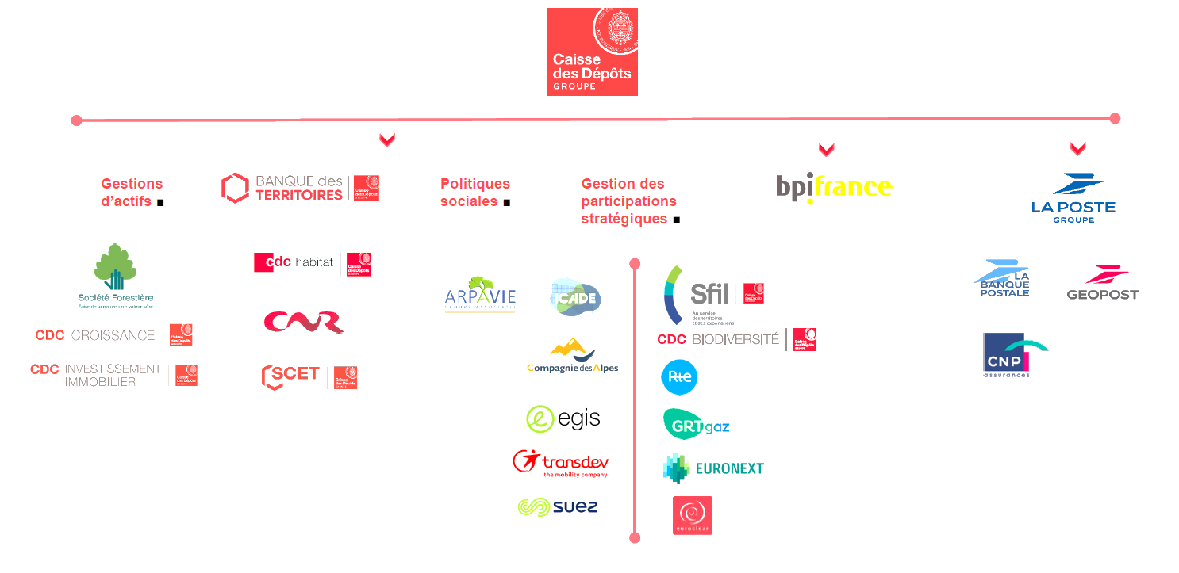
Le Groupe Caisse des Dépôts

Slide 38
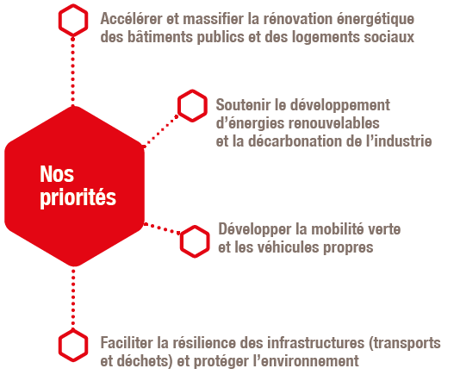
Un plan TEE ambitieux
La Banque des Territoires lance un Plan Climat ambitieux avec Bpifrance pour accélérer la transition environnementale des territoires, et contribuer ainsi à la relance économique.
Nos quatre priorités s’inscrivent dans le cadre de la Stratégie Nationale Bas Carbone
seront déployés d’ici 2024
pour les projets en faveur de la TEE
Notes:
Nous nous engageons aux côtés des collectivités, des organismes de logement sociaux, des entreprises publiques locales et de toutes les entreprises qui contribuent au développement des territoires pour mettre en œuvre une transition verte ambitieuse.

Slide 39
Infrastructures énergétiques
Ingénierie de projet
Accompagnement des collectivités dans le montage du projet
Possibilités de cofinancement des études amont: faisabilité, opportunités, montages
Financement sur Livret A: Prêt Relance Verte
Une offre de prêt au taux du livret A + 0,40%
Tri, valorisation des déchets, réseaux de chaleurs…
100% du besoin de financement - Durée de 25 à 50 ans
Investisseur en Fonds propres :
Prise de participation dans des installations de valorisation des déchets, de réseaux de chaleurs
Candidature en groupement à des DSP / Montages SEMOP / Montage de gré à gré
Notes:
Ingénierie à l’étude:
Nouvelles enveloppes d’ingénierie
Cofinancement de diagnostic bâtimentaire (à l’étude)
Un outil de pré diagnostic 360 dédié à la modernisation des bâtiments scolaires Nouveau Maquette disponible en novembre – déploiement en 2021

Slide 40
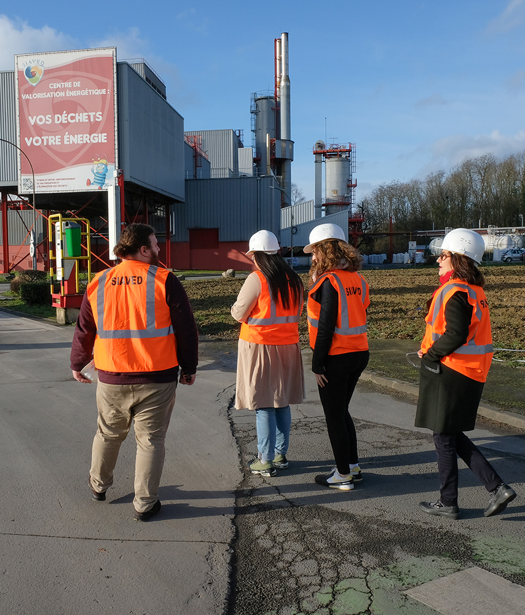
Infrastructures énergétiques
Réalisation d’un Centre De Tri de 33 000 tonnes avec Extension des Consignes de Tri 6M€
Extension du Centre de Valorisation Energétique de Douchy-les-Mines 6M€
Mise en place du Réseau de Chaleur Urbain de Denain 3,4M€
Notes:
Ingénierie à l’étude:
Nouvelles enveloppes d’ingénierie
Cofinancement de diagnostic bâtimentaire (à l’étude)
Un outil de pré diagnostic 360 dédié à la modernisation des bâtiments scolaires Nouveau Maquette disponible en novembre – déploiement en 2021

Slide 41
Merci de votre attention
Fabien RICHARD

Slide 42
QUESTIONS/RÉPONSES

Slide 43
Vos interlocuteurs
Jean Michel FOUQUET
03 74 27 14 32 - jean-michel.fouquet@hautsdefrance.fr
Damien DESCOINGS
03 74 27 15 15 - Damien.descoings@hautsdefrance.fr
Sylvie PERRAIN
06 72 79 64 12 - oikeo@orange.fr
Sébastien DESPLANQUES 06 80 02 55 44 - s.desplanques@v2r.fr
MERCI DE VOTRE ATTENTION
Retrouvez toute l’actualité de l’Agence sur le site
www.hautsdefrance20202040.fr

